Slide 1



Tiki Product Demand Case Study
RQ1: Sự khác biệt giữa các nhóm sản phẩm thời trang trên Tiki?
RQ2: Ảnh hưởng của video giới thiệu đến doanh số?
RQ3: Đặc trưng nào ảnh hưởng đến nhu cầu sản phẩm?

Slide 2
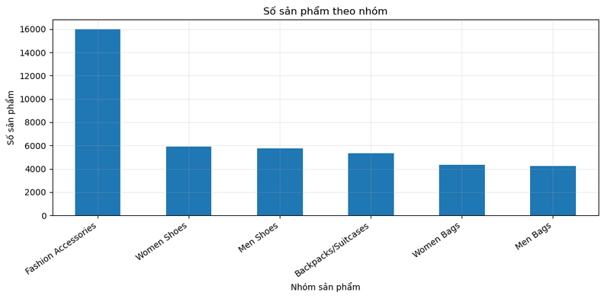
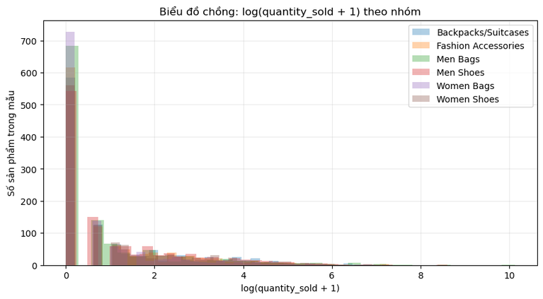
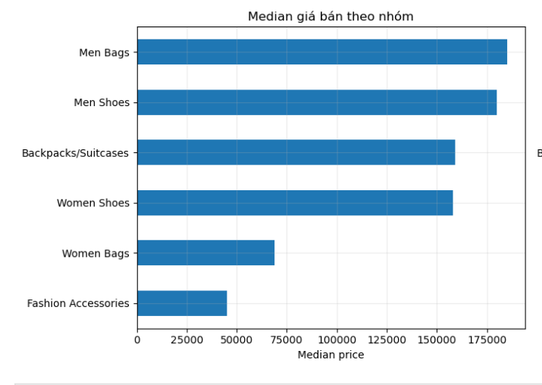
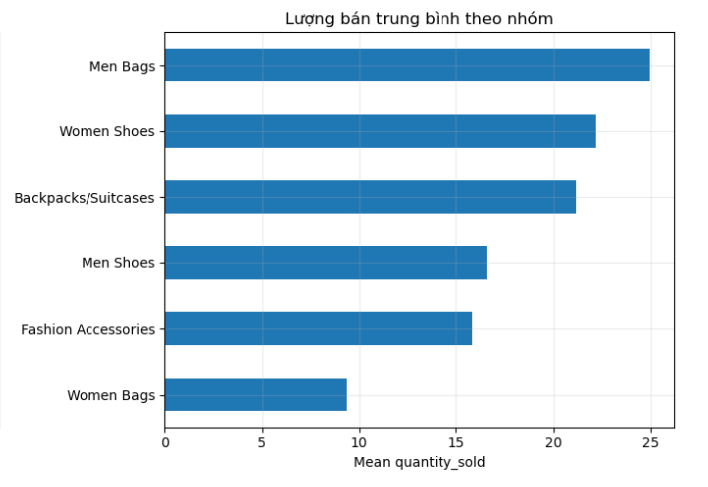
RQ1: CÁC NHÓM SẢN PHẨM THỜI TRANG TRÊN TIKI KHÁC NHAU NHƯ THẾ NÀO?
Các nhóm sản phẩm thời trang trên Tiki có đặc điểm kinh doanh và mức độ tiêu thụ khác nhau. Kết quả này cho thấy cần xem xét từng nhóm sản phẩm riêng biệt trong các phân tích tiếp theo.

Slide 3
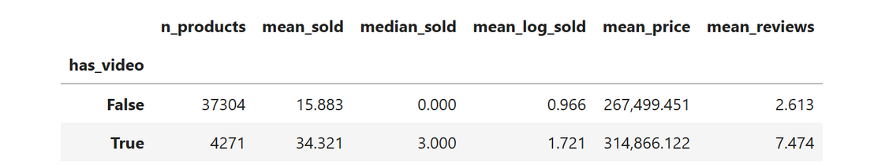
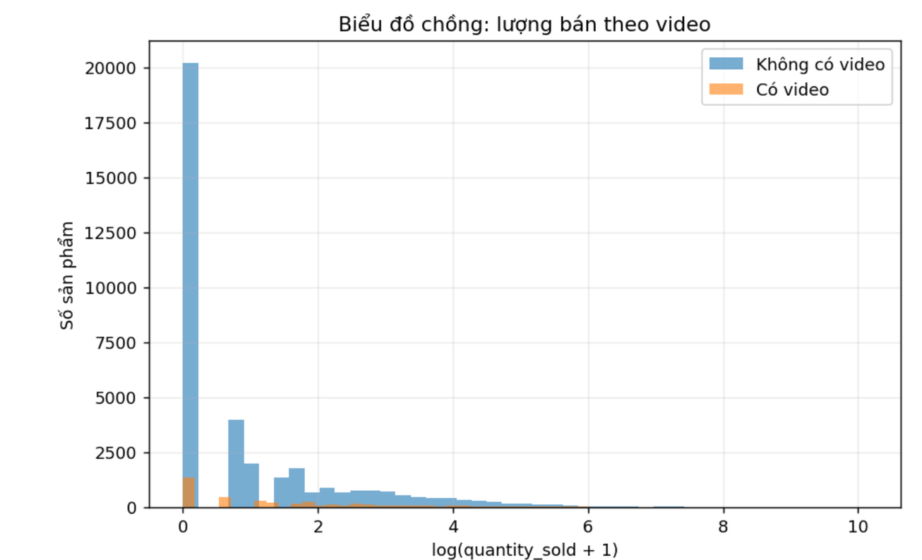


RQ2: VIDEO GIỚI THIỆU CÓ ẢNH HƯỞNG ĐẾN DOANH SỐ SẢN PHẨM KHÔNG?
Methods 1: So sánh trung bình giữa hai nhóm
Tính lượng bán trung bình của nhóm có video và không có video để quan sát sự khác biệt ban đầu
Results :
Conclusion :
Nhóm có video có lượng bán trung bình cao hơn
Nhóm có video có nhiều review hơn
Phân phối doanh số của nhóm có video dịch
chuyển sang bên phải
Sự khác biệt giữa hai nhóm sản phẩm , tuy nhiên cần thống kê để xác định xem sự khác biệt đó có thực sự đáng kể hay chỉ xuất hiện do ngẫu nhiên

Slide 4
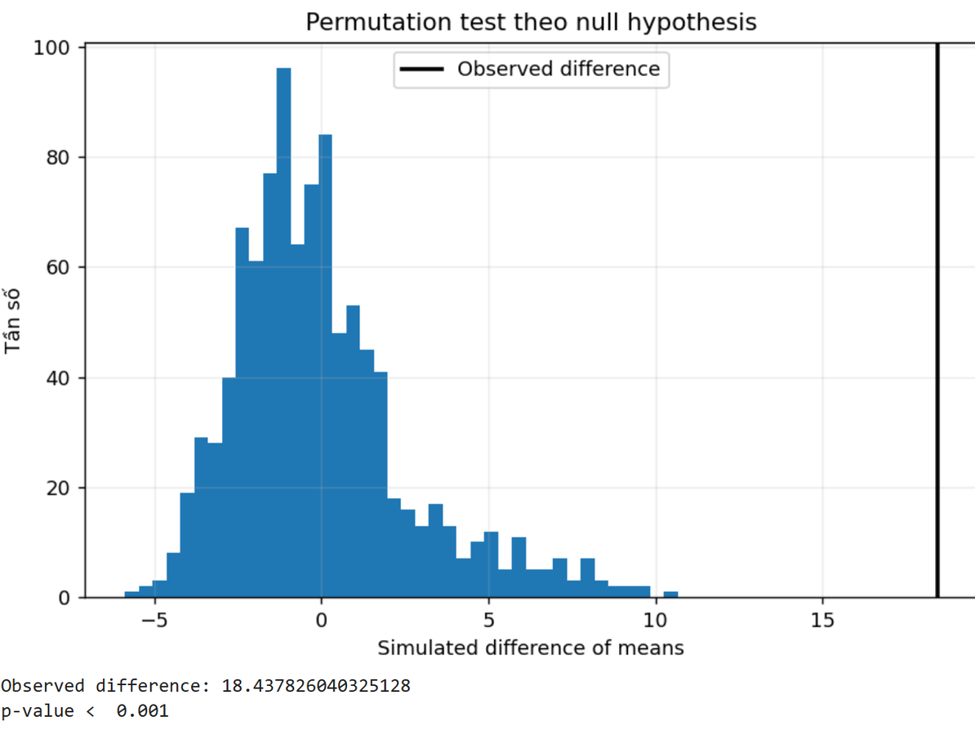



RQ2: VIDEO GIỚI THIỆU CÓ ẢNH HƯỞNG ĐẾN DOANH SỐ SẢN PHẨM KHÔNG?
Methods 2: Permutation Test
Results :
H0: Video không ảnh hưởng đến lượng bán
H1: Video ảnh hưởng đến lượng bán
Tiến hành hoán đổi nhãn nhiều lần, tính lại chênh lệch trung bình sau mỗi lần hoán đổi và xây dựng phân phối giả lập. Sau đó so sánh chênh lệch thực tế với phân phối này để tính p-value
Conclusion :
Bác bỏ giả thuyết không. Nói cách khác, có bằng chứng thống kê cho thấy sản phẩm có video và sản phẩm không có video có sự khác biệt về lượng bán
p-value < 0.05
⇒ Bác bỏ H0

Slide 5
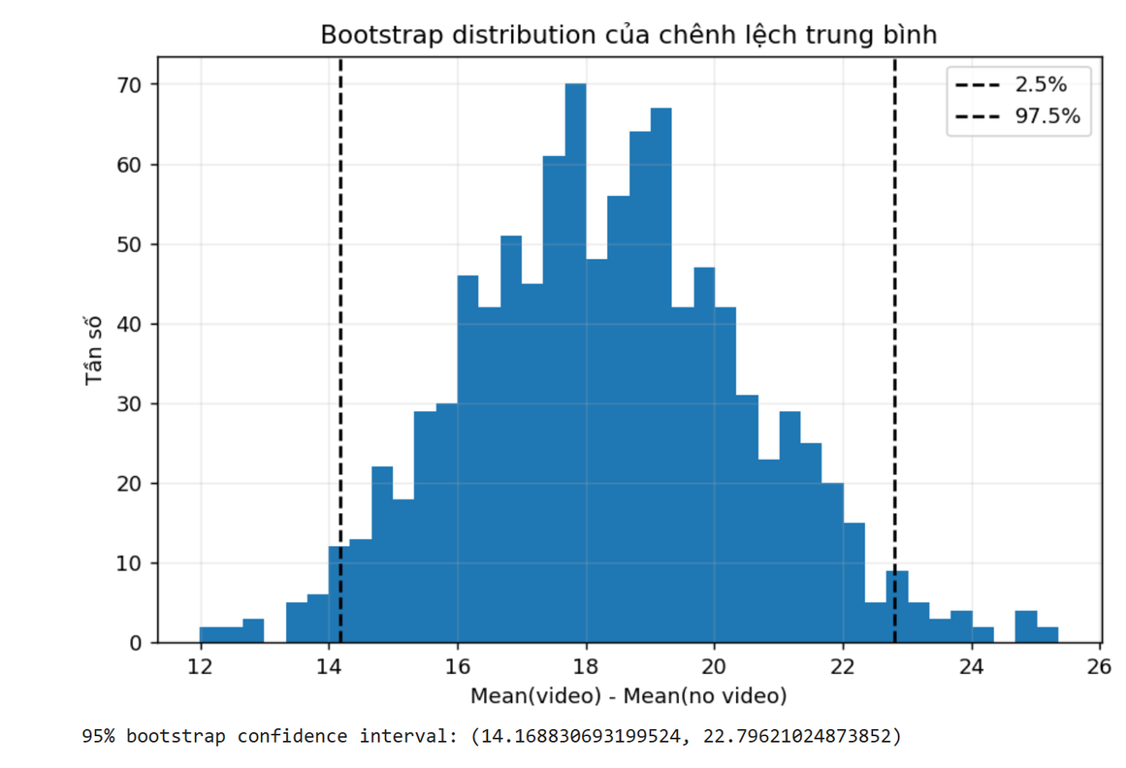
RQ2: VIDEO GIỚI THIỆU CÓ ẢNH HƯỞNG ĐẾN DOANH SỐ SẢN PHẨM KHÔNG?
Methods 3: Bootstrap Confidence Interval
Bootstrap hoạt động bằng cách lấy mẫu lại có hoàn lại nhiều lần từ dữ liệu gốc và tính chênh lệch trung bình cho mỗi lần lấy mẫu.
Results :
Conclusion :
Kết quả Bootstrap củng cố thêm kết luận từ Permutation Test
Overall:
Sản phẩm có video có lượng bán trung bình cao hơn sản phẩm không có video
Sự khác biệt này có ý nghĩa thống kê theo kết quả của Permutation Test
Bootstrap Confidence Interval cho thấy kết quả ổn định và đáng tin cậy
Nhìn chung, video là một yếu tố tích cực có liên quan đến hiệu quả bán hàng trên sàn thương mại điện tử

Slide 6
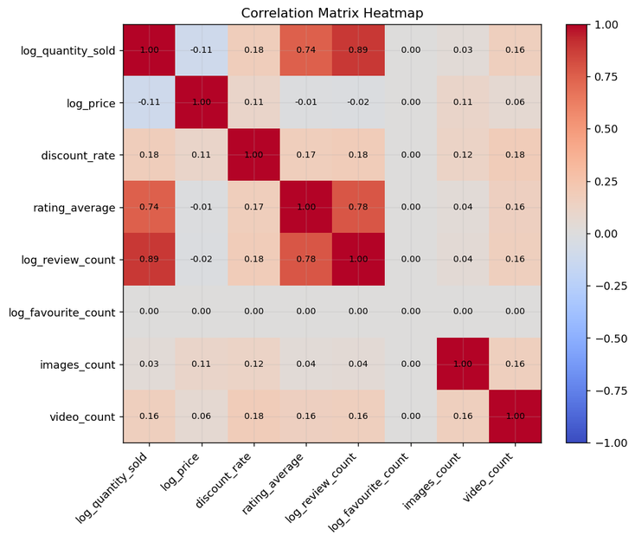
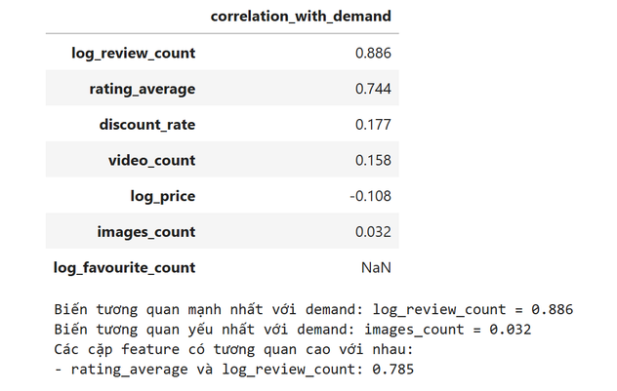
RQ3: NHỮNG ĐẶC TRƯNG NÀO LIÊN QUAN ĐẾN NHU CẦU SẢN PHẨM?
Methods 1: Correlation Analysis: xây dựng ma trận tương quan và heatmap giữa demand và các biến đầu vào
Methods 2: Multiple Linear Regression: xác định ảnh hưởng đồng thời của nhiều biến lên demand
Results :
Results :
Thu được các hệ số hồi quy cho từng biến phản ánh chiều tác động và mức độ ảnh hưởng của từng đặc trưng khi các biến còn lại được giữ cố định
Conclusion:
Multiple Linear Regression giúp xác định được yếu tố nào thực sự có liên hệ với demand khi xét đồng thời nhiều biến
chưa thể kết luận ảnh hưởng thực sự của từng yếu tố

Slide 7
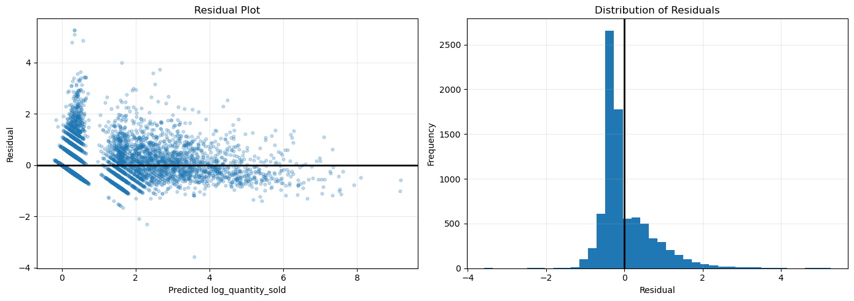
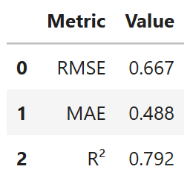


RQ3: NHỮNG ĐẶC TRƯNG NÀO LIÊN QUAN ĐẾN NHU CẦU SẢN PHẨM?
Methods 3: Model Evaluation
Methods 4: Residual Analysis: kiểm tra xem mô hình có bỏ sót xu hướng quan trọng nào trong dữ liệu hay không
Ta đánh giá mô hình bằng:
RMSE: sai số bình phương trung bình căn bậc hai.
MAE: sai số tuyệt đối trung bình.
R²: tỷ lệ biến thiên của demand được mô hình giải thích.
Results :
Results :
Mô hình này có khả năng mô tả mối quan hệ giữa các đặc trưng sản phẩm và nhu cầu thị trường
Biểu đồ residual cho thấy phần lớn sai số tập trung quanh giá trị 0, nhưng phân bố chưa hoàn toàn ngẫu nhiên. Ở vùng dự đoán thấp, residual phân tán rộng hơn và xuất hiện một số điểm lệch dương lớn.
Conclusion: mô hình hồi quy tuyến tính phù hợp tương đối tốt với dữ liệu hiện có

Slide 8
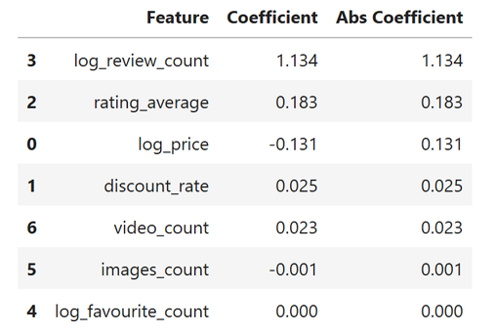
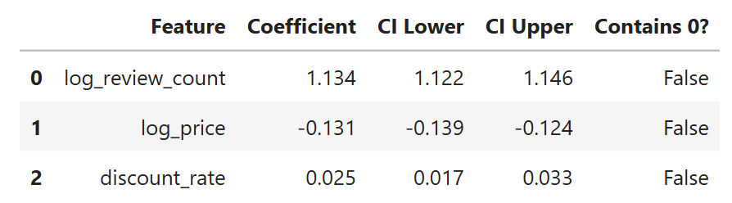
RQ3: NHỮNG ĐẶC TRƯNG NÀO LIÊN QUAN ĐẾN NHU CẦU SẢN PHẨM?
Methods 5: Coefficient Interpretation: chuẩn hóa giúp so sánh mức độ ảnh hưởng tương đối giữa các biến
Methods 6: Bootstrap Confidence Interval: kiểm tra độ ổn định của các hệ số hồi quy
log_review_count
log_price
discount_rate
Results :
Result: tương đối ổn định
review count là yếu tố liên quan mạnh nhất đến nhu cầu sản phẩm
các sản phẩm có nhiều đánh giá thường đạt doanh số cao hơn
price có mối liên hệ âm với demand, trong khi discount rate có mối liên hệ dương
mô hình hồi quy giải thích được một phần đáng kể sự biến động của lượng bán
kết quả Bootstrap cho thấy các kết luận chính có độ ổn định và độ tin cậy cao
Overall

Slide 9




Thành viên và đóng góp
Đỗ Lê Duy
24021445
40%
Nguyễn Mạnh Kiên
24021541
30%
Nguyễn Quang Khải
24021525
30%

